Slide 1
QA
Лекция №6

Slide 2
План:
Warm up
Error, Bug (defect), Failure
Bug Report (его атрибуты)
Уровни тестирования
Виды тестирования
Этапы тестирования (процесс)

Slide 3
Warm up:
Что такое тестирование?
Что такое матрица отслеживаемости?
Тест план, какие бывают тест планы?
Тест дизайн и техники тест дизайна?
Тестовые артефакты?

Slide 4
Error — ошибка пользователя, то есть он пытается использовать программу иным способом.
Example: Window of authentication (login\pass), attempt to order negative quantity of products in internetShop (-100).
Bug (defect) — ошибка программиста (or another one), то есть когда в программе, что-то идёт не так как планировалось и программа выходит из-под контроля.
Example: Баг в билингвой системе пластиковых карт. В системе не написана проверка баланса карты перед снятием с неё денег, таким образом, если вдруг держатель карты попытается снять деньги с пустой карты, баланс уйдет в минус, но деньги спишутся. (по факту спишутся не существующие деньги)
Failure — сбой в работе компонента, всей программы или системы. То есть, существуют такие дефекты, которые приводят к сбоям (A defect caused the failure) и существуют такие, которые не приводят. UI-дефекты например.
Example: Другая программа обратилась к запретным участкам памяти, сгенерировала exception и т.д.

Slide 5
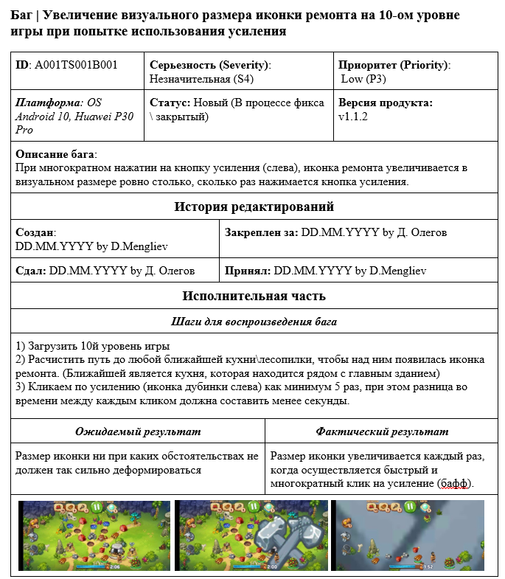
Severity - это атрибут, характеризующий влияние дефекта на работоспособность приложения.
Priority — это атрибут, указывающий на очередность выполнения задачи или устранения дефекта. Можно сказать, что это инструмент менеджера по планированию работ. Чем выше приоритет, тем быстрее нужно исправить дефект.
Severity выставляется тестировщиком
Priority – менеджером, тимлидом или Product Owner.

Slide 6
Градация Серьезности дефекта (Severity)
S1 Блокирующая (Blocker)
Блокирующая ошибка, приводящая приложение в нерабочее состояние, в результате которого дальнейшая работа с тестируемой системой или ее ключевыми функциями становится невозможна. Решение проблемы необходимо для дальнейшего функционирования системы.
S2 Критическая (Critical)
Критическая ошибка, неправильно работающая ключевая бизнес логика, дыра в системе безопасности, проблема, приведшая к временному падению сервера или приводящая в нерабочее состояние некоторую часть системы, без возможности решения проблемы, используя другие входные точки. Решение проблемы необходимо для дальнейшей работы с ключевыми функциями тестируемой системой.
S3 Значительная (Major)
Значительная ошибка, часть основной бизнес логики работает некорректно. Ошибка не критична или есть возможность для работы с тестируемой функцией, используя другие входные точки.
S4 Незначительная (Minor)
Незначительная ошибка, не нарушающая бизнес логику тестируемой части приложения, очевидная проблема пользовательского интерфейса.
S5 Тривиальная (Trivial)
Тривиальная ошибка, не касающаяся бизнес логики приложения, плохо воспроизводимая проблема, малозаметная посредствам пользовательского интерфейса, проблема сторонних библиотек или сервисов, проблема, не оказывающая никакого влияния на общее качество продукта.

Slide 7
Градация Приоритета дефекта (Priority)
P1 Высокий (High)
Ошибка должна быть исправлена как можно быстрее, т.к. ее наличие является критической для проекта.
P2 Средний (Medium)
Ошибка должна быть исправлена, ее наличие не является критичной, но требует обязательного решения.
P3 Низкий (Low)
Ошибка должна быть исправлена, ее наличие не является критичной, и не требует срочного решения.

Slide 8
Уровни Тестирования
1. Модульное тестирование (Unit Testing) 2. Интеграционное тестирование (Integration Testing) 3. Системное тестирование (System Testing) 4. Операционное тестирование (Release Testing). 5. Приемочное тестирование (Acceptance Testing)

Slide 9
Unit testing
CreateUser
Registration
Auth
Компонентное (модульное) тестирование проверяет функциональность и ищет дефекты в частях приложения, которые доступны и могут быть протестированы по-отдельности (модули программ, объекты, классы, функции и т.д.).

Slide 10
Integration Testing
Server
Make an order
Edit profile
Create Topic
Send msg
Проверяется взаимодействие между компонентами системы после проведения компонентного тестирования.

Slide 11
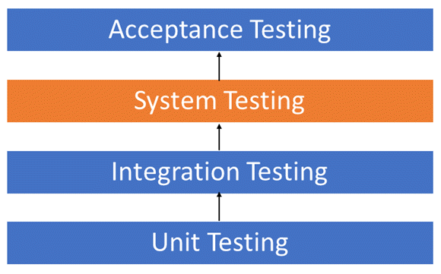
System Testing
Что проверяем?
Тестирование полностью (или почти полностью) интегрированного продукта, с целью проверить как компоненты взаимодействуют друг с другом, и с системой в целом. (End to End)
Проверяем (верифицируем) каждый input нашего продукта, чтобы проверить получения желанного output’а.
Тестирование UX.
Системное тестирование программного обеспечения - это тестирование, проводимое на полной интегрированной системе для оценки соответствия системы ее конкретным потребностям. Системное тестирование выполняется методом «Черного ящика», т.к. проверяемое множество является «внешними» сущностями, которые не требуют взаимодействия с внутренним устройством программы.
usability testing \ stress testing \ regression testing \ functional testing

Slide 12

Release Testing
Операционное тестирование (OAT) проводится с целью убедиться, настало ли время релиза нашего продукта? Выполняет ли она все бизнес-требования, которые изложены в BRS? Данный вид тестирования проводится до пользовательского приемочного тестирования. (Maintenance testing, load testing and e.g.)

Slide 13

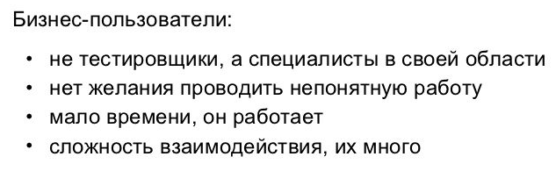
User Acceptance Testing (приёмочное тестирование)
Формальный процесс тестирования, который проверяет соответствие системы требованиям и проводится с целью:
• определения удовлетворяет ли система приемочным критериям;
• вынесения решения заказчиком или другим уполномоченным лицом принимается приложение или нет.

Slide 14
Виды / типы тестирования
Функциональные виды тестирования Нефункциональные виды тестирования
Связанные с изменениями виды тестирования

Slide 15
Index | Black Box Testing | White Box Testing | Grey Box Testing
1 | Знание внутренней рабочей структуры (кода) для этого типа тестирования не требуется. Для тестовых случаев требуется только графический интерфейс пользователя (GUI). | Знание внутренней рабочей структуры (исходный код) обязательно требуется для этого типа тестирования. | Частично требуется знание внутреннего рабочего устройства.
2 | Тестирование черного ящика также известно как функциональное тестирование, тестирование на основе данных и тестирование закрытого ящика. | Тестирование методом «белого ящика» также известно как структурное тестирование, тестирование с открытым кодом, тестирование на основе кода и прозрачное тестирование. | Тестирование серого ящика также известно как полупрозрачное тестирование, поскольку тестировщик имеет ограниченные знания по программированию.
3 | Тестировщик, разработчик и конечный пользователь могут участвовать в тестировании. | Только тестировщик и разработчик могут участвовать в тестировании; конечного пользователя задействовать нельзя. | Тестировщик, разработчик и конечный пользователь могут участвовать в тестировании.
4 | Основа этого тестирования - внешние ожидания, внутреннее поведение неизвестно. | Основа этого тестирования - кодирование, которое отвечает за внутреннюю работу. | Тестирование на основе высокоуровневых диаграмм баз данных и диаграмм потоков данных.

Slide 16
Функциональные виды тестирования
Функциональное тестирование рассматривает заранее указанное поведение и основывается на анализе спецификаций функциональности компонента или системы в целом.
Тестирование пользовательского интерфейса (GUI Testing) — функциональная проверка интерфейса на соответствие требованиям — размер, шрифт, цвет, consistent behavior.
Тестирование безопасности — это стратегия тестирования, используемая для проверки безопасности системы, а также для анализа рисков, связанных с обеспечением целостного подхода к защите приложения, атак хакеров, вирусов, несанкционированного доступа к конфиденциальным данным.
Тестирование взаимодействия (Interoperability Testing) – это функциональное тестирование, проверяющее способность приложения взаимодействовать с одним и более компонентами или системами и включающее в себя тестирование совместимости (compatibility testing) и интеграционное тестирование.

Slide 17
Нефункциональные виды тестирования
Нагрузочное тестирование — это автоматизированное тестирование, имитирующее работу определенного количества бизнес пользователей на каком-либо общем (разделяемом ими) ресурсе.
Стрессовое тестирование (Stress Testing) позволяет проверить насколько приложение и система в целом работоспособны в условиях стресса и также оценить способность системы к регенерации, т.е. к возвращению к нормальному состоянию после прекращения воздействия стресса. Стрессом в данном контексте может быть повышение интенсивности выполнения операций до очень высоких значений или аварийное изменение конфигурации сервера.
 | Load testing | Stress Testing
1 | проводится для определения верхнего предела системы или приложения. | проводится для определения поведения системы под давлением.
2 | Огромное количество юзеров | Слишком много юзеров и данных.
3 | Фактором, проверяемым во время нагрузочного тестирования, является производительность. | Факторы, проверяемые в ходе тестирования - это надежность и стабильность.

Slide 18
Нефункциональные виды тестирования
Объемное тестирование (Volume Testing). Задачей объемного тестирования является получение оценки производительности при увеличении объемов данных в базе данных приложения
Тестирование стабильности или надежности (Stability / Reliability Testing). Задачей тестирования стабильности (надежности) является проверка работоспособности приложения при длительном (многочасовом) тестировании со средним уровнем нагрузки.
Тестирование установки направленно на проверку успешной инсталляции и настройки, а также обновления или удаления программного обеспечения.

Slide 19
Нефункциональные виды тестирования
Тестирование удобства пользования — это метод тестирования, направленный на установление степени удобства использования, обучаемости, понятности и привлекательности для пользователей разрабатываемого продукта в контексте заданных условий. Сюда также входит: UX, UI
Тестирование на отказ и восстановление (Failover and Recovery Testing) проверяет тестируемый продукт с точки зрения способности противостоять и успешно восстанавливаться после возможных сбоев, возникших в связи с ошибками программного обеспечения, отказами оборудования или проблемами связи (например, отказ сети). Целью данного вида тестирования является проверка систем восстановления (или дублирующих основной функционал систем), которые, в случае возникновения сбоев, обеспечат сохранность и целостность данных тестируемого продукта.
Конфигурационное тестирование (Configuration Testing) — специальный вид тестирования, направленный на проверку работы программного обеспечения при различных конфигурациях системы (заявленных платформах, поддерживаемых драйверах, при различных конфигурациях компьютеров и т.д.)

Slide 20
Связанные с изменениями виды тестирования
Дымовое (Smoke) тестирование рассматривается как короткий цикл тестов, выполняемый для подтверждения того, что после сборки кода (нового или исправленного) устанавливаемое приложение, стартует и выполняет основные функции.
Тестирование сборки или Build Verification Test — тестирование направленное на определение соответствия, выпущенной версии, критериям качества для начала тестирования. По своим целям является аналогом Дымового Тестирования, направленного на приемку новой версии в дальнейшее тестирование или эксплуатацию. Вглубь оно может проникать дальше, в зависимости от требований к качеству выпущенной версии.
Санитарное тестирование — это узконаправленное тестирование достаточное для доказательства того, что конкретная функция работает согласно заявленным в спецификации требованиям. Является подмножеством регрессионного тестирования. Используется для определения работоспособности определенной части приложения после изменений произведенных в ней или окружающей среде. Обычно выполняется вручную.

Slide 21
Связанные с изменениями виды тестирования
Повторное тестирование — тестирование, во время которого исполняются тестовые сценарии, выявившие ошибки во время последнего запуска, для подтверждения успешности исправления этих ошибок.
Регрессионное тестирование — это вид тестирования направленный на проверку изменений, сделанных в приложении или окружающей среде (починка дефекта, слияние кода, миграция на другую операционную систему, базу данных, веб сервер или сервер приложения), для подтверждения того факта, что существующая ранее функциональность работает как и прежде. Регрессионными могут быть как функциональные, так и нефункциональные тесты.
Разница между regression testing и re-testing.
Re-testing — проверяется исправление багов
Regression testing — проверяется то, что исправление багов, а также любые изменения в коде приложения, не повлияли на другие модули ПО и не вызвало новых багов.

Slide 22
Cтатическое и динамическое тестирование
Статическое тестирование – тип тестирования, который предполагает, что программный код во время тестирования не будет выполняться. При этом само тестирование может быть как ручным, так и автоматизированным.
Виды статического тестирования:
– вычитка исходного кода программы;
– проверка требований.
Динамическое тестирование – тип тестирования, который предполагает запуск программного кода. Таким образом, анализируется поведение программы во время ее работы.
Для выполнения динамического тестирования необходимо чтобы тестируемый программный код был написан, скомпилирован и запущен. При этом, может выполняться проверка внешних параметров работы программы: загрузка процессора, использование памяти, время отклика и т.д. – то есть, ее производительность.

Slide 23
Ad-hoc и exploratory тестирование
Свободное тестирование (ad-hoc testing) – это вид тестирования, который выполняется без подготовки к тестированию продукта, без определения ожидаемых результатов, проектирования тестовых сценариев. Это неформальное, импровизационное тестирование. Оно не требует никакой документации, планирования, процессов, которых следует придерживаться при выполнении тестирования.
Исследовательское тестирование (exploratory testing) — это одновременное изучение программного продукта, проектирование тестов и их выполнение. Если каждый следующий тест, который выполняет тестировщик, выбирается по результатам предыдущего теста, это означает, что мы используем исследовательское тестирование.

Slide 24
Ad-hoc тестирование
Виды свободного тестирования (ad-hoc testing):
Buddy testing – процесс, когда 2 человека, как правило разработчик и тестировщик, работают параллельно и находят дефекты в одном и том же модуле тестируемого продукта. Такой вид тестирования помогает тестировщику выполнять необходимые проверки, а разработчику исправлять множество дефектов на ранних этапах.
Pair testing – процесс, когда 2 тестировщика проверяют один модуль и помогают друг другу. К примеру, один может искать дефекты, а второй их документировать. Таким образом, у одного тестера будет функция, скажем так, обнаружителя, у другого – описателя.
Monkey testing – произвольное тестирование продукта с целью как можно быстрее, используя различные вариации входных данных, нарушить работу программы или вызвать ее остановку (простыми словами – сломать).

Slide 25
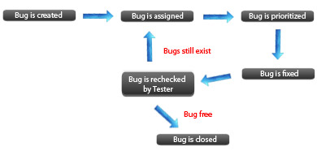
Жизненный цикл бага

Slide 26
Процесс тестирования

Slide 27
Testing stages
Тестирование начинается ровно тогда, когда начинается жизненный цикл разработки продукта!

Slide 28







WaterFALL
Анализ требований (TL)
Проектирование
Разработка
Уинстон Уокер Ройс
Тестирование (G)
Тех поддержка
Смерть ПО

Slide 29
Testing stages (Analyze)
Examples: Оценка курсов, Books on demand
Что было сделано? Требования, пользовательские истории, их проверка путем написания тестов (тест-кейсов).
QA как правило наряду с аналитиками пытается разработать тест план в соответствии с требованиями.

Slide 30
Testing stages (Design)
Исходя из утвержденного стека технологий для разработки, QA также должен сделать выбор по инструментам тестирования, чтобы в дальнейшем автоматизированные тесты могли применяться к продукту.

Slide 31
Testing stages (development)
Как только разработчики начинают реализацию продукта, инженеры по качеству начинают «свою разработку» формируя тест комплекты.

Slide 32
Testing stages (Testing)
Этап, где начинается полноценное тестирование.

Slide 33
Testing stages (Release \ Production)
Этап сопровождения продукта.

Slide 34
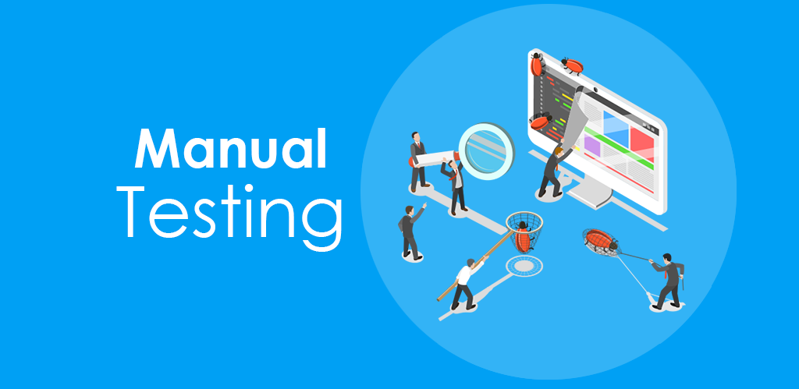

Slide 35




Slide 36
Is manual testing better than Automation?
Let’s analyze benefits of manual testing.
Safe your time!* (especially in quick updating \ short sprints)
Before to write auto tests, you should ensure in correctness of your test cases, so, first you do manual and then write code for auto tests!
*Relevant for small projects.
Let’s analyze drawbacks of manual testing.
The bigger your project is getting, the more tests you need to perform. In manual QA it will be difficult to do regression tests and e.g.
Every time, you can have different mood and state. We are all humans, so we might have problems, which will disturb our attention and mind from job.

Slide 37
Спасибо за внимание

